Slide 1
Linguagens Formais e Autômatos
Gramáticas Livres de Contexto
Eduardo Furlan Miranda
Baseado em: GARCIA, A. de V.; HAEUSLER, E. H. Linguagens Formais e Autômatos. Londrina: EDA, 2017.

Slide 2
Gramáticas Livres de Contexto (GLC)
Todas as regras têm exatamente uma variável (e nenhum outro símbolo) do lado esquerdo
Uma gramática G = ( V , T , P , S ) é GLC se, e somente se, todas as regras são da forma
A → w com A ∈ V e w ∈ ( V ∪ T )*
α, γ, β representam cadeia de símbolos compostas por qualquer combinação
gramática = conjunto de regras
R a^{n}b ε,b,ab,aab A→b, A→ε, A→aB
LC a^{n}b^{n} ab, aabb A→α , α∈(V∪T)∗
SC a^{n}b^{n}c^{n} abc, aabbcc α→β
I a^{2^n} a, aa, aaaa α→β

Slide 3
Exemplo
Seja a linguagem que possui os parênteses corretamente balanceados
Lpar = { ε , () , (()) , ()() , ((())) , (())() , ()(()) , ()()() , (()()) , ... }
  A gramática deve gerar cadeias com os caracteres “(“ e “)” de forma que cada abertura de parênteses corresponde a um fechamento de parênteses posterior
    Os parênteses devem estar corretamente balanceados
Esta linguagem é gerada pela gramática
    S → ε
    S → SS
    S → (S)

Slide 4
GLC
Toda gramática regular também é uma gramática livre de contexto (GLC)
Uma linguagem é livre de contexto (LLC) se existe uma gramática livre de contexto (GLC) que a gere
Toda linguagem regular L possui uma gramática regular que a gera, livre de contexto
  Portanto, a linguagem L também é livre de contexto
    A recíproca não é verdadeira

Slide 5
Exemplo
Considere a linguagem Lp = { ab, aabb, aaabbb, ... } gerada pela gramática livre de contexto Gp :
  S → aSb | ab
A gramática Gp gera facilmente a cadeia aaabbb, através da derivação
  S ⇒ aSb ⇒ aaSbb ⇒ aaabbb
Pode-se demonstrar que Lp não é uma linguagem regular
variáveis
símbolos terminais
símbolo inicial

Slide 6
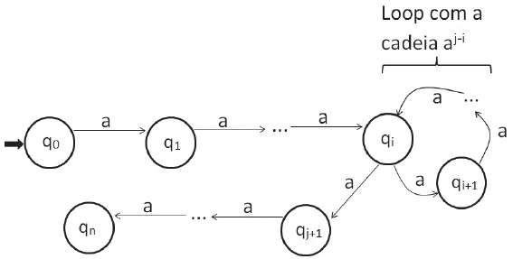
GLC - repetição de estados
GLCs permitem laços, como em qi e qi+1
  Demonstra o maior poder de expressividade das gramáticas livres de contexto

Slide 7
GLC
Gramáticas Livres de Contexto
  São usados para especificar a sintaxe de uma linguagem de programação (ex.: Java)
Ex.: gramática livre de contexto Gexp que gera as expressões aritméticas formadas com as operações soma e multiplicação e o número “1”
  S → S + S
  S → S × S
  S → ( S )
  S → 1
S → S+S → 1+1
S → S+S → 1+1
S → (S) → (S+S) → (1+1)
1 , 1 + 1 , 1 + 1 × 1 ,
(1 + 1) × (1 + 1) , ...
A partir do símbolo inicial S, aplicamos repetidamente as regras até não haver mais variáveis
símbolos terminais: + , × , ( , ) , 1
símbolo inicial: S

Slide 8
Uma mesma cadeia pode ter diversas derivações
  Ex.: cadeia 1 + 1 × 1 possui, entre outras, as derivações:
    S ⇒ S + S ⇒ 1 + S ⇒ 1 + S × S ⇒ 1 + 1× S ⇒ 1 + 1 × 1
    S ⇒ S + S ⇒ S + S × S ⇒ S + S × 1 ⇒ S + 1 × 1 ⇒ 1 + 1 × 1
    S ⇒ S + S ⇒ S + S × S ⇒ 1 + S × S ⇒ 1 + 1× S ⇒ 1 + 1 × 1
  Em 1) substituímos sempre a variável mais à esquerda na forma sentencial = “Derivação Mais à Esquerda” (DME)
  Em 2) “Derivação Mais à Direita (DMD)
  Em 3) não há uma ordem preferencial de substituição

Slide 9
Árvore de derivação
S → S + S
S → S × S
S → 1
“o S”
S
“posso substituir por”
S
+
S
1
S
x
S
Árvore de derivação para a expressão 1+1×1 vista anteriormente
1
1

Slide 10
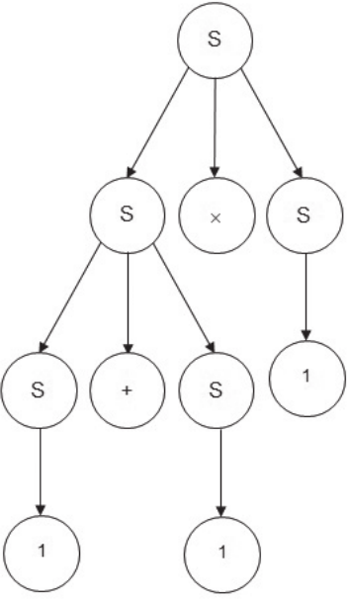
Outro exemplo de árvore
Derivações
  S ⇒ S × S ⇒ S + S × S ⇒ 1 + S × S ⇒
  1 + 1× S ⇒ 1 + 1 × 1 (DME)
  S ⇒ S × S ⇒ S × 1 ⇒ S + S ×1 ⇒
  S + 1×1 ⇒ 1 + 1×1 (DMD)
  S ⇒ S × S ⇒ S + S × S ⇒ 1 + S × S ⇒
  1 + 1× S ⇒ 1 + 1 × 1
outra árvore de derivação para a mesma cadeia 1 + 1 x 1
neste caso dizemos que a gramática é ambígua

Slide 11
GLC ambígua
Uma GLC G é ambígua se existe uma cadeia w que possui mais de uma árvore de derivação, de acordo com G
Uma vez que existe uma correspondência um para um entre árvores de derivação e DME, podemos dizer, de forma equivalente,
  que uma GLC G é ambígua se existe uma cadeia w que possui mais de uma DME , de acordo com G
  O mesmo se dá com DMDs

Slide 12
GLC não ambígua
Podemos ter uma GLC que gera a mesma linguagem, porém não é ambígua
Porém não existe um algoritmo para obter uma gramática equivalente não ambígua que funcione para qualquer GLC
A gramática livre de contexto do próximo slide também gera as expressões aritméticas, mas não é ambígua

Slide 13
GLC não ambígua
GLC que não é ambígua
  E → E + T | T
  T → T × F | F
  F → (E)
  F → 1
Uma derivação da sentença 1 + 1 × 1 é:
  E ⇒ E + T ⇒ T + T ⇒ F + T ⇒ 1 + T ⇒ 1 + T × F ⇒
  1 + F × F ⇒ 1 + 1 × F ⇒ 1 + 1× 1

Slide 14
Dada uma GLC ambígua, nem sempre é possível construir uma gramática não ambígua equivalente
Considere as linguagens L1 = {a^{n} b^{m} c^{m} d^{n} | n, m > 0 }
e L2 = { a^{n} b^{n} c^{m} d^{m} | n, m > 0 }
  A linguagem L = L1 ∪ L2 . L é livre de contexto, mas para todas as gramáticas livres de contexto que a geram, as cadeias em
  L1 ∩ L2 possuem mais do que uma árvore de derivação
    Todas as gramáticas que geram L são ambíguas
      Dizemos que a gramática L é inerentemente ambígua

